Slide 1



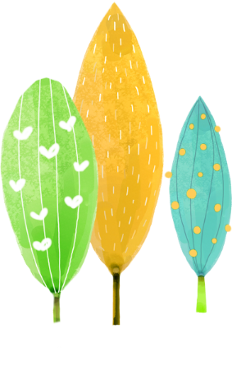




UBND QUẬN DƯƠNG KINH
TRƯỜNG TIỂU HỌC ANH DŨNG
HOẠT ĐỘNG TRẢI NGHIỆM
Bài 19: THIÊN NHIÊN TƯƠI ĐẸP QUÊ EM (tiết 1)

Slide 2

KHỞI ĐỘNG

Slide 3


Slide 4

BÀI 19: THIÊN NHIÊN TƯƠI ĐẸP QUÊ EM
Hoạt động 1: Kể tên một số loại cây nơi em sống
- HS thảo luận nhóm để tìm hiểu lợi ích của một số loại cây mà các em biết
- HS trong nhóm chia sẻ về kết quả thảo luận của nhóm mình

Slide 5
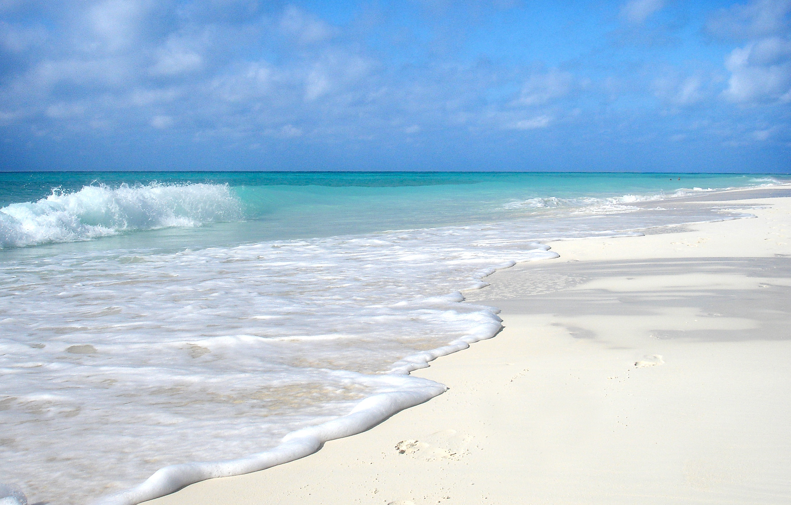
BÀI 19: THIÊN NHIÊN TƯƠI ĐẸP QUÊ EM
Hoạt động 2: CHIA SẺ CẢM XÚC

Slide 6
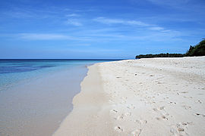
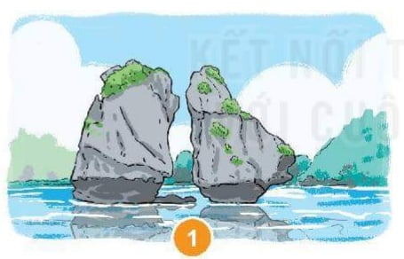

Slide 7
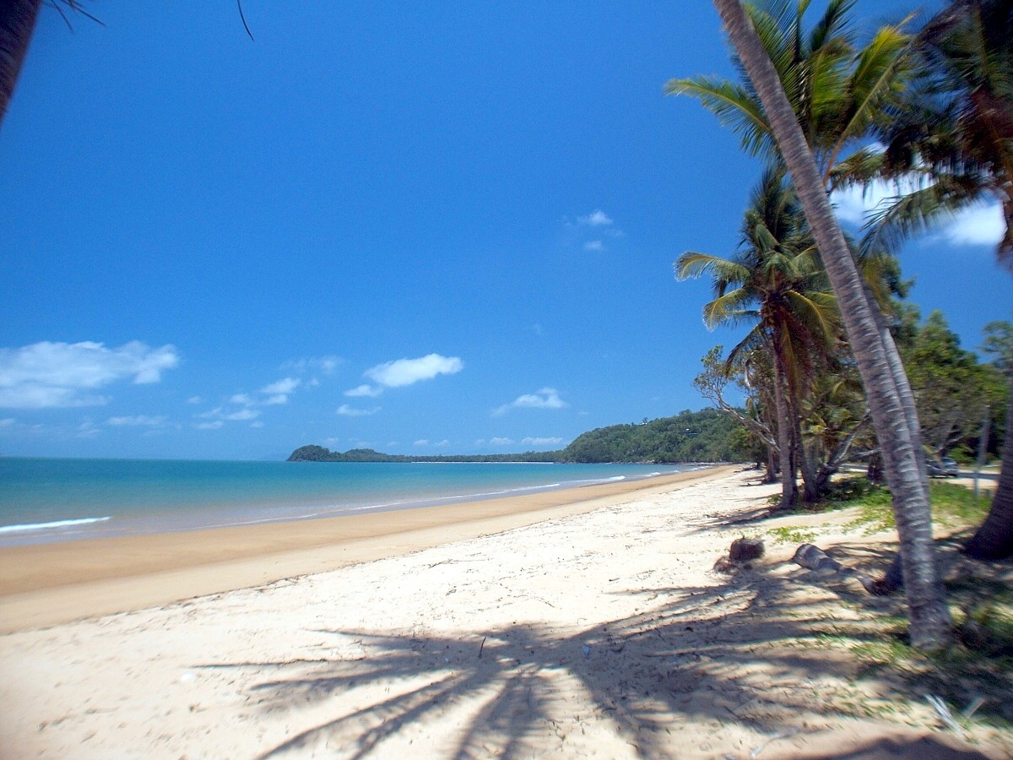


Slide 8
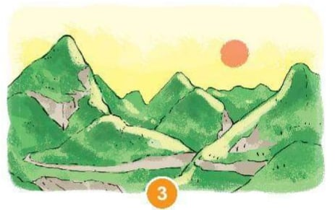

Slide 9
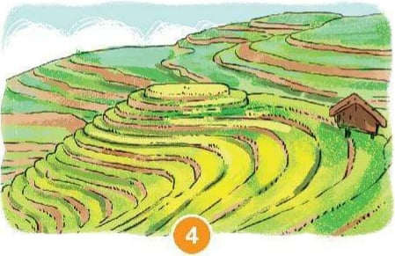

Slide 10
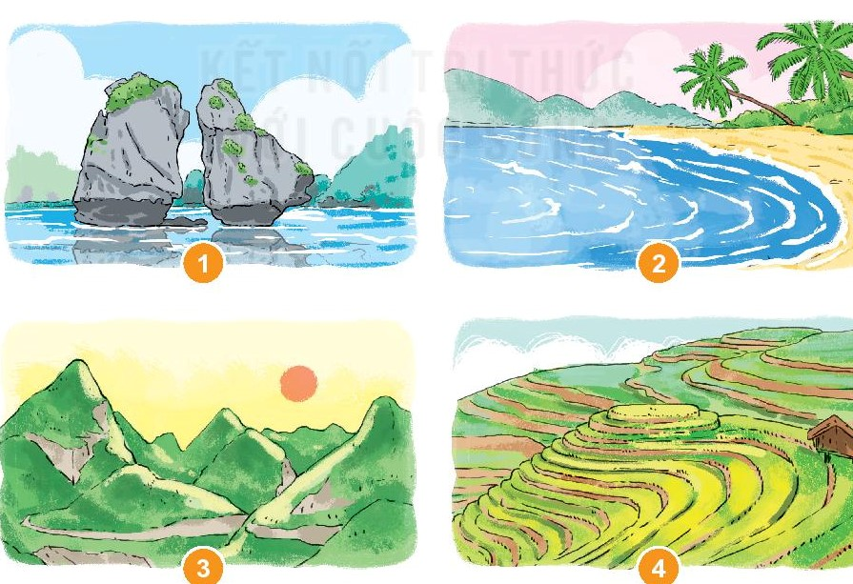
Em thích nhất cảnh đẹp nào? Vì sao?

